Slide 1

BÁO CÁO CUỐI KÌ
Môn: Giải thuật và Cấu trúc dữ liệu
Đề tài: Thiết kế cấu trúc dữ liệu
và thuật toán xây dựng chương trình quản lý cửa hàng quần áo
Sinh viên thực hiện: Bùi Xuân Danh (Nhóm trưởng) 19119078
Nguyễn Nhật Long 19119009
Phạm Thiên Phúc 19119007
GVHD: PGS.TS Hoàng Văn Dũng

Slide 2

Bảng phân chia công việc
Công việc | Thành viên phụ trách
Thiết kế giải pháp để thực hiện đề tài | Danh, Long, Phúc
Tìm hiểu cơ sở lý thuyết | Danh, Long, Phúc
Thực hiện thuật toán để thực hiện đề tài | Danh, Long, Phúc
Viết báo cáo | Danh, Long, Phúc
Làm PowerPoint | Danh, Long, Phúc
Tham gia báo cáo | Danh, Long, Phúc

Slide 3
Nội dung bài báo cáo
Tổng quan
Cơ sở lý thuyết
Phân tích, thiết kế giải pháp
Phân tích kết quả
Kết luận và hướng phát triển

Slide 4

TỔNG QUAN

Slide 5
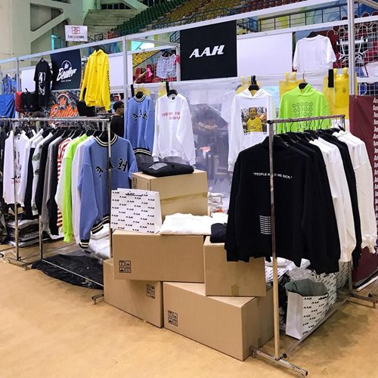
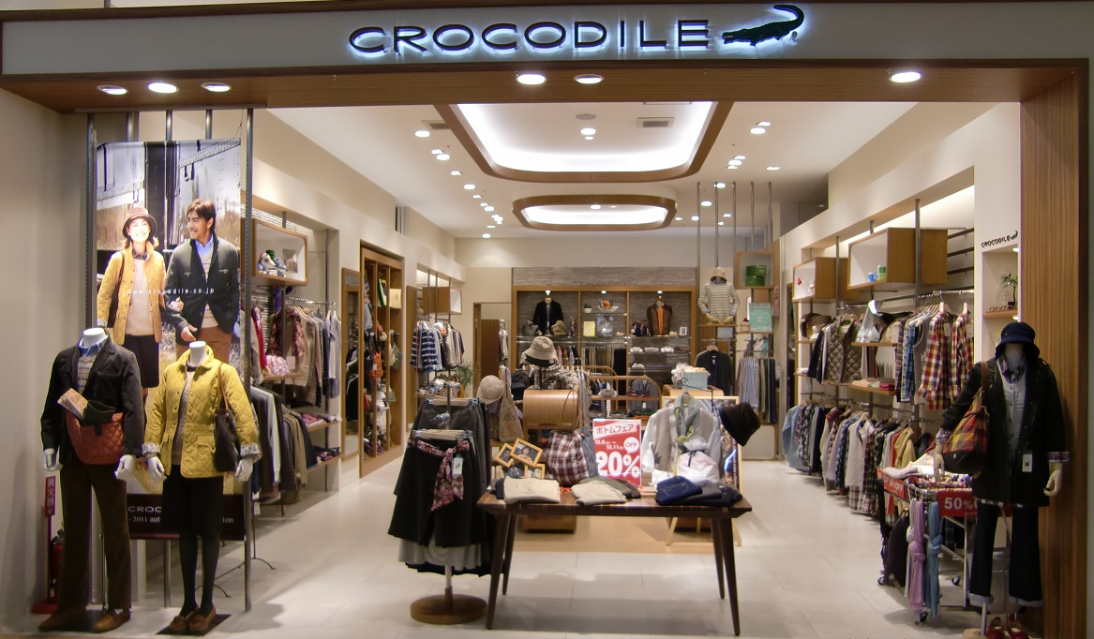
Mục đích:
+ Thuận tiện cho việc bán hàng online lẫn offline
+ Dễ dàng quản lí việc doanh thu cũng như số lượng sản phẩm
+ Đưa ra cho khách hàng những mẫu hàng mang tính xu hướng giúp cho khách hàng dễ dàng lựa chọn

Slide 6
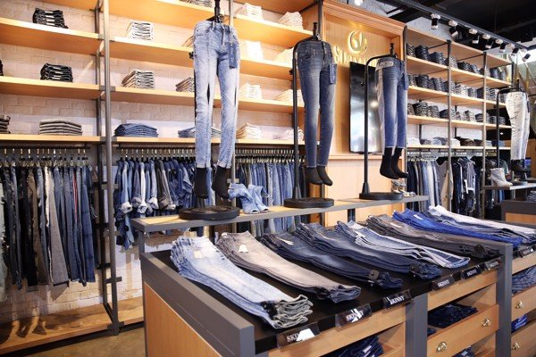
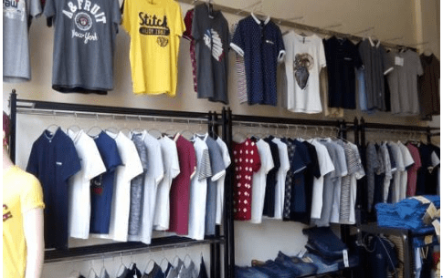
Phạm vi của đề tài
Đề tài này áp dụng cho phạm vi 1 cửa hàng nhỏ (quần áo), chưa áp dụng được cho 1 chuỗi cửa hàng, hay cửa hàng quy mô lớn

Slide 7
CƠ SỞ LÝ THUYẾT

Slide 8


Ngôn ngữ sử dụng để lập trình
Ngôn ngữ lập trình C++, một ngôn ngữ rất phổ biến từ trước đến nay trong lập trình

Slide 9

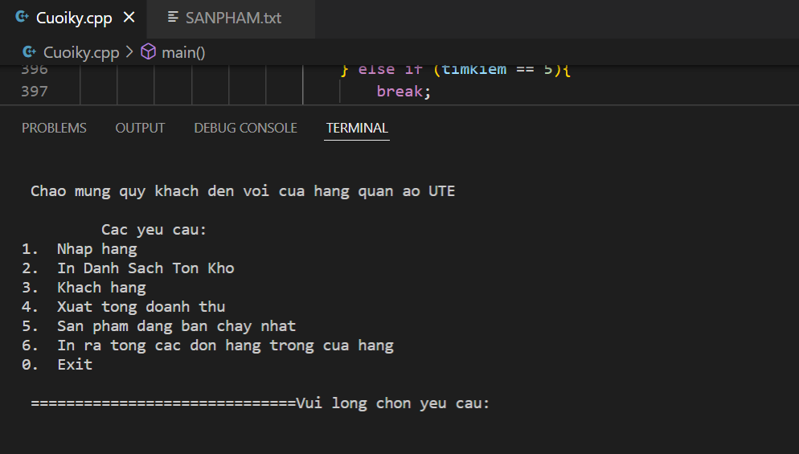
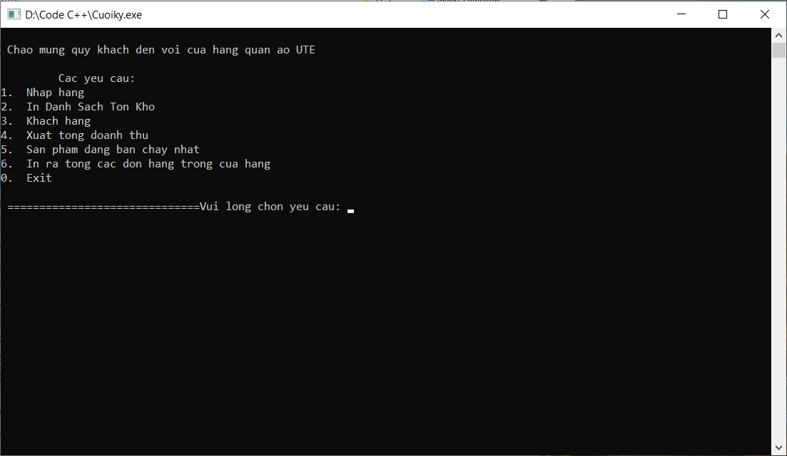
Công cụ sử dụng và môi trường lập trình
Visual Studio Code
File.exe
Terminal

Slide 10
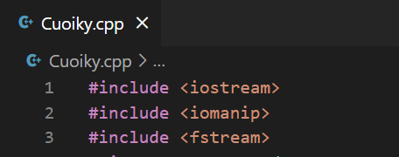
Thư viện được sử dụng cho đề tài
iostream: Cho phép nhận Input và xuất Output ra màn hình
iomanip: Căn lề cho các dòng in ra Terminal
fstream: Định nghĩa các lớp hỗ trợ các phép toán cho dòng xuất nhập (iostream) trên các chuỗi chứa trong các tập tin bên ngoài

Slide 11
PHÂN TÍCH, THIẾT KẾ GIẢI PHÁP

Slide 12
Lưu đồ giải thuật

Slide 13
Ý tưởng thuật toán
Sử dụng cây nhị phân tìm kiếm để quản lý kho hàng
Sắp xếp các sản phẩm trong kho hàng dựa theo ID (mã sản phẩm)
Quản lý các đơn hàng
Lọc ra sản phẩm bán chạy nhất
Tìm kiếm sản phẩm theo yêu cầu của khách hàng

Slide 14
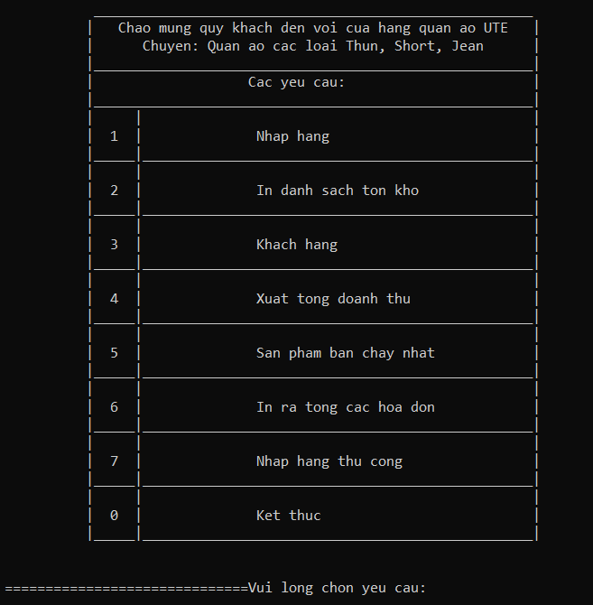
Menu bao gồm có các chức năng:
Nhập hàng
In ra danh sách tồn kho
Khách hàng
Xuất ra tổng doanh thu
Sản phẩm bán chạy nhất
In ra danh sách các đơn hàng đã xuất ra
Nhập hàng thủ công
Exit

Slide 15
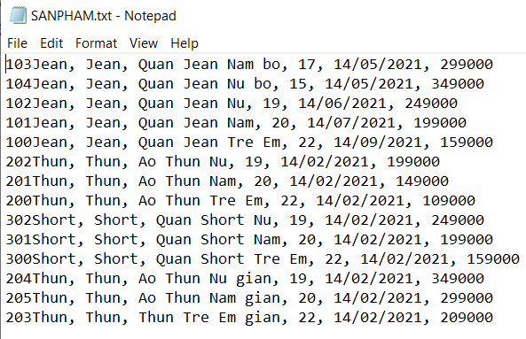

Slide 16
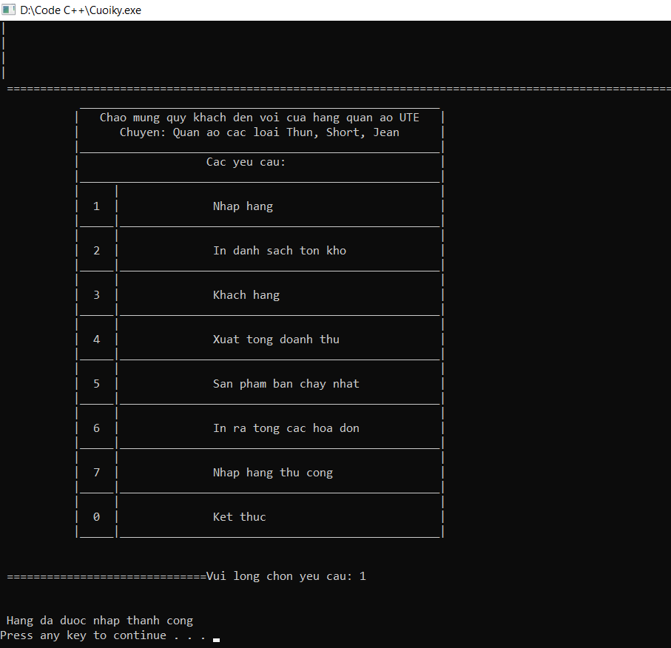
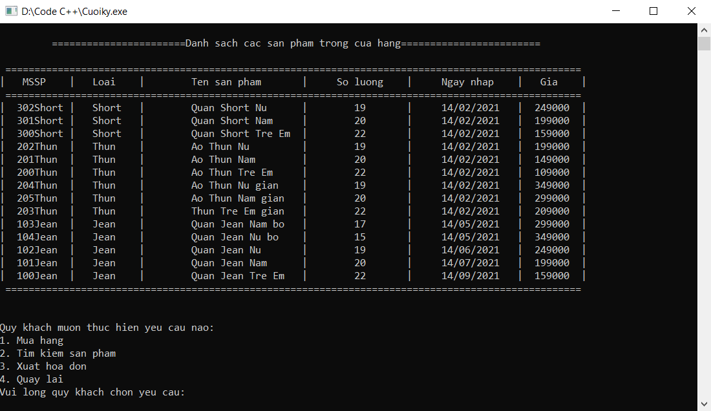
Giới thiệu tổng quan về các chức năng
Chức năng khách hàng sẽ đưa menu sang chế độ của khách hàng để khách hàng lựa chọn

Slide 17
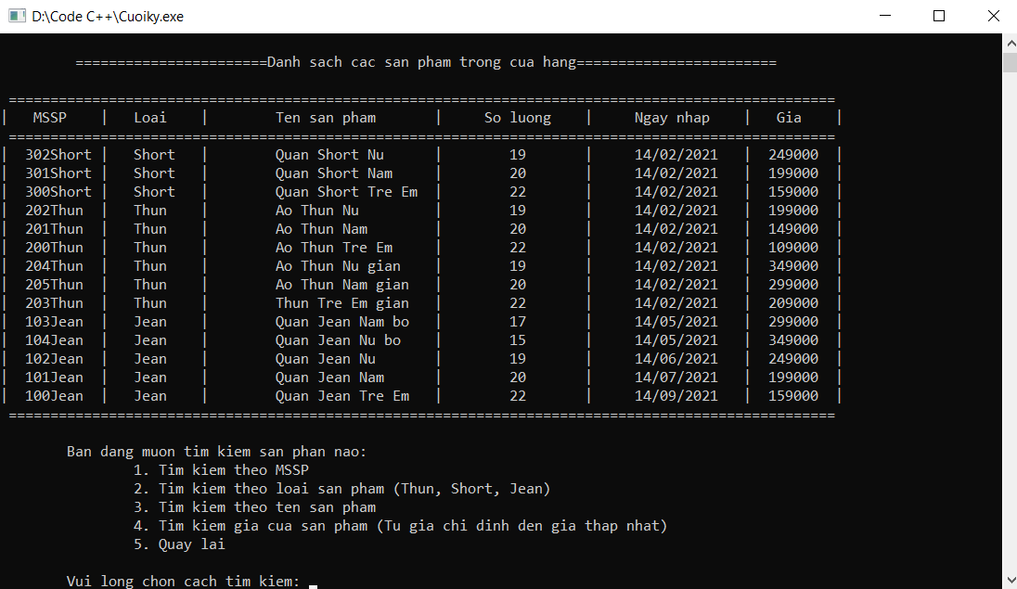
Giới thiệu tổng quan về các chức năng
Khi khách hàng chọn chức năng tìm kiếm, giao diện sẽ hiện ra các lựa chọn tìm kiếm cho khách hang dễ dàng tìm được món hàng ưng ý

Slide 18
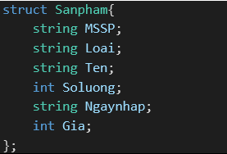
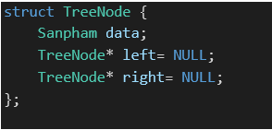
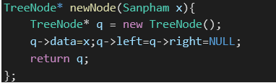
Các kỹ thuật được dùng
Kiểu dữ liệu Sản phẩm (ID, Loại sản phẩm, tên sản phẩm, số lượng, ngày nhập, giá)
Kiểu dữ liệu Node có dữ liệu là sản phẩm
Tạo 1 Node

Slide 19
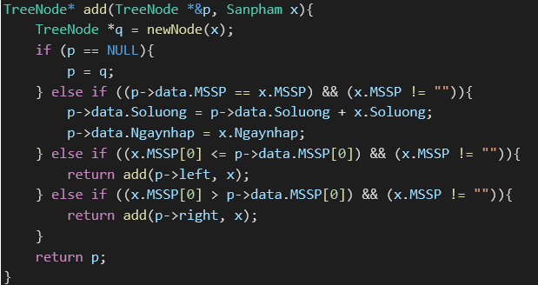
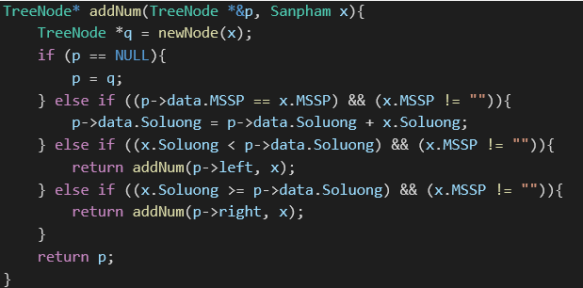
Thêm Node vào cây nhị phân sắp xếp thêm ID sản phẩm
Thêm Node vào cây nhị phân sắp xếp thêm số lượng sản phẩm

Slide 20
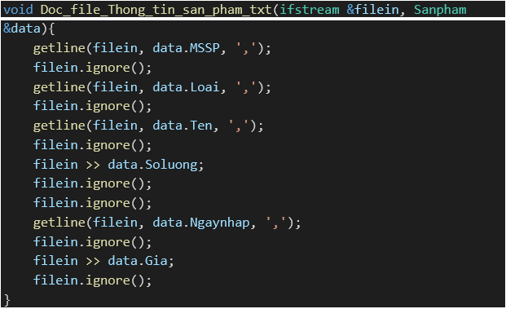
TreeNode* MaxofRight(TreeNode *p){
if (p->right == NULL){
return p;
} else {
p = MaxofRight(p->right);
}
}
Tìm phần tử tận cùng bên phải của cây nhị phân
Đọc thông tin 1 sản phẩm từ file text (.txt)

Slide 21
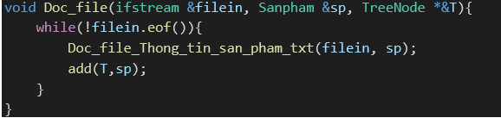
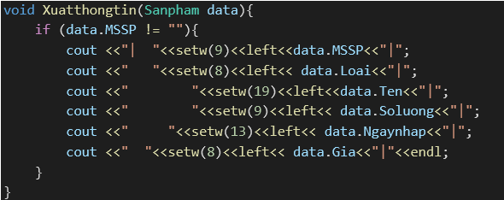
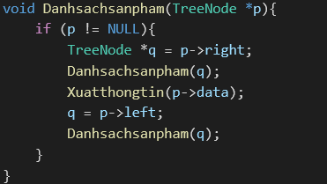
Đọc thông tin tất cả sản phẩm từ file text (.txt)
Xuất các thông tin của 1 sản phẩm
In ra danh sách các sản phẩm có trong cây nhị phân

Slide 22
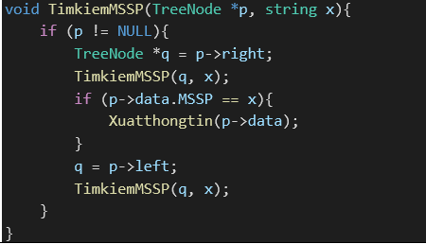
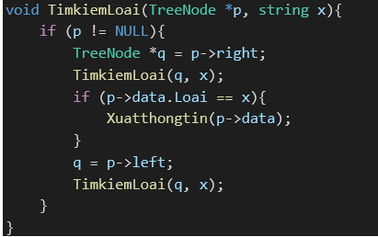
Tìm kiếm tất cả sản phẩm trong cây nhị phân dựa vào ID sản phẩm
Tìm kiếm tất cả sản phẩm trong cây nhị phân dựa vào loại sản phẩm

Slide 23
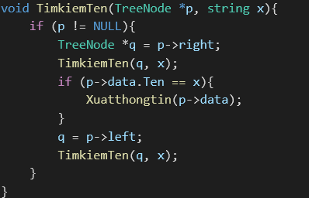
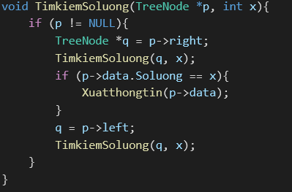
Tìm kiếm tất cả sản phẩm trong cây nhị phân dựa vào tên sản phẩm
Tìm kiếm tất cả sản phẩm trong cây nhị phân dựa vào số lượng sản phẩm

Slide 24
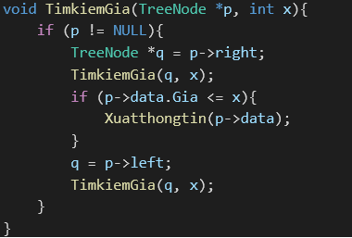
Tìm kiếm tất cả sản phẩm trong cây nhị phân dựa vào giá sản phẩm
TreeNode* Timkiem(TreeNode *p, string x){
TreeNode *T = NULL;
TreeNode *q;
if (p->data.MSSP == x){
T = p;
return T;
}
q = p->left;
T = NULL;
while (q != NULL && T == NULL){
T = Timkiem(q, x);
q = q->right;
}
q = p->right;
while(q != NULL && T == NULL){
T = Timkiem(q, x);
q = q->left;
}
return T;
}
Tìm kiếm trả về 1 sản phẩm trong cây nhị phân dựa vào ID sản phẩm

Slide 25
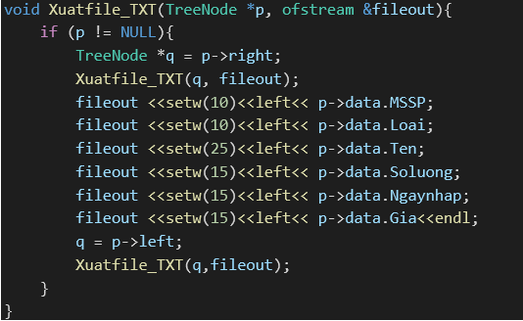
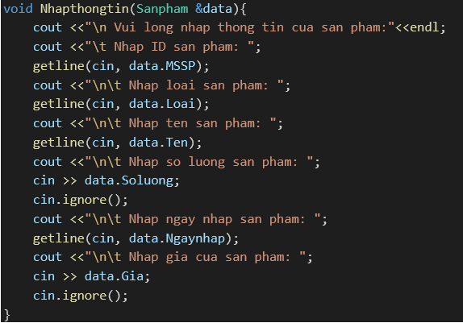
Ghi dữ liệu vào file .txt
Nhập thông tin sản phẩm

Slide 26
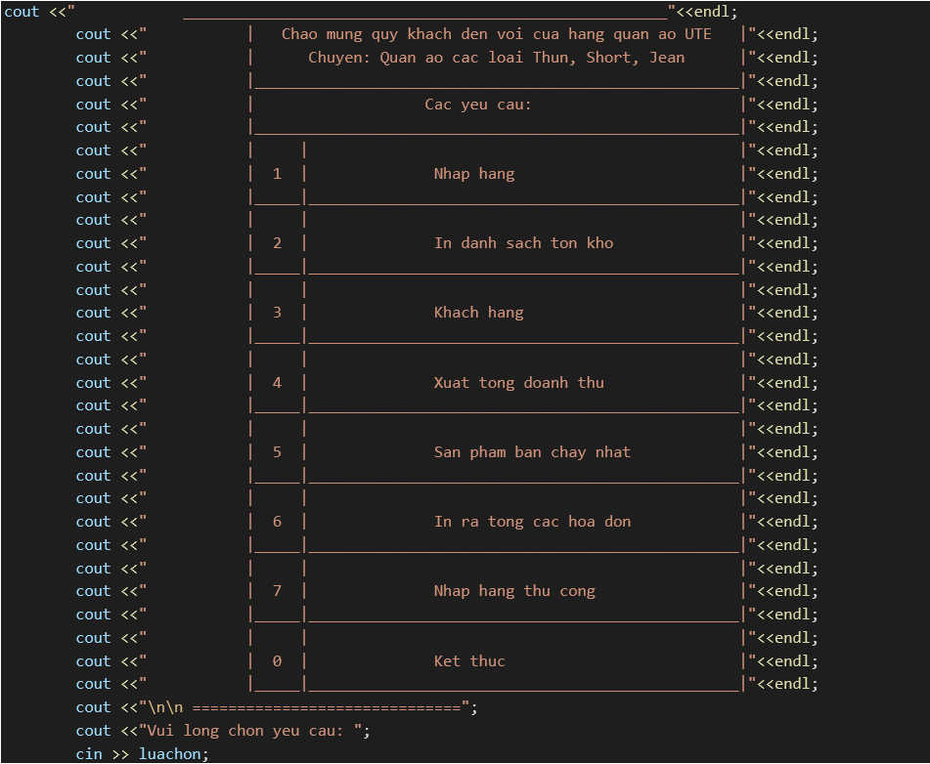
Menu thực hiện các chức năng

Slide 27
PHÂN TÍCH KẾT QUẢ

Slide 28
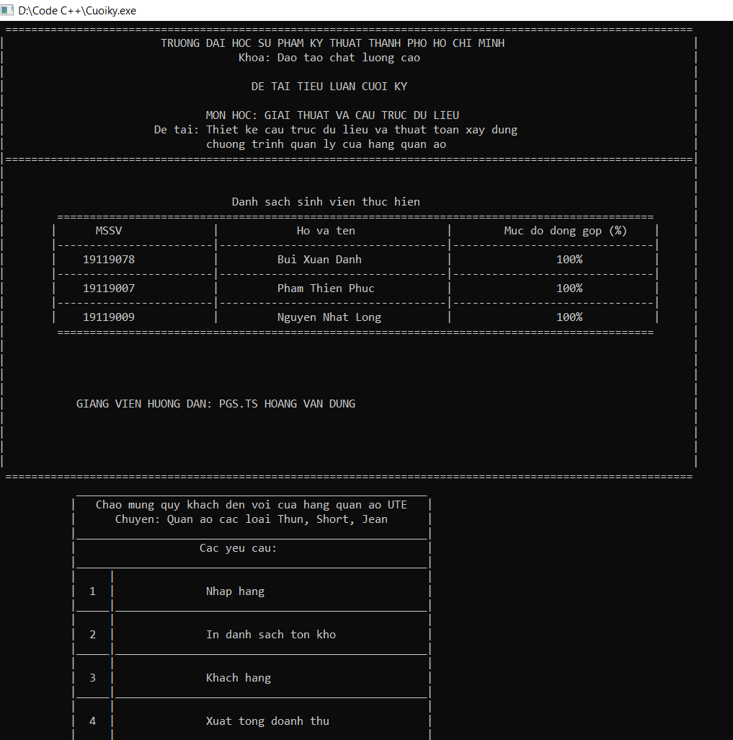
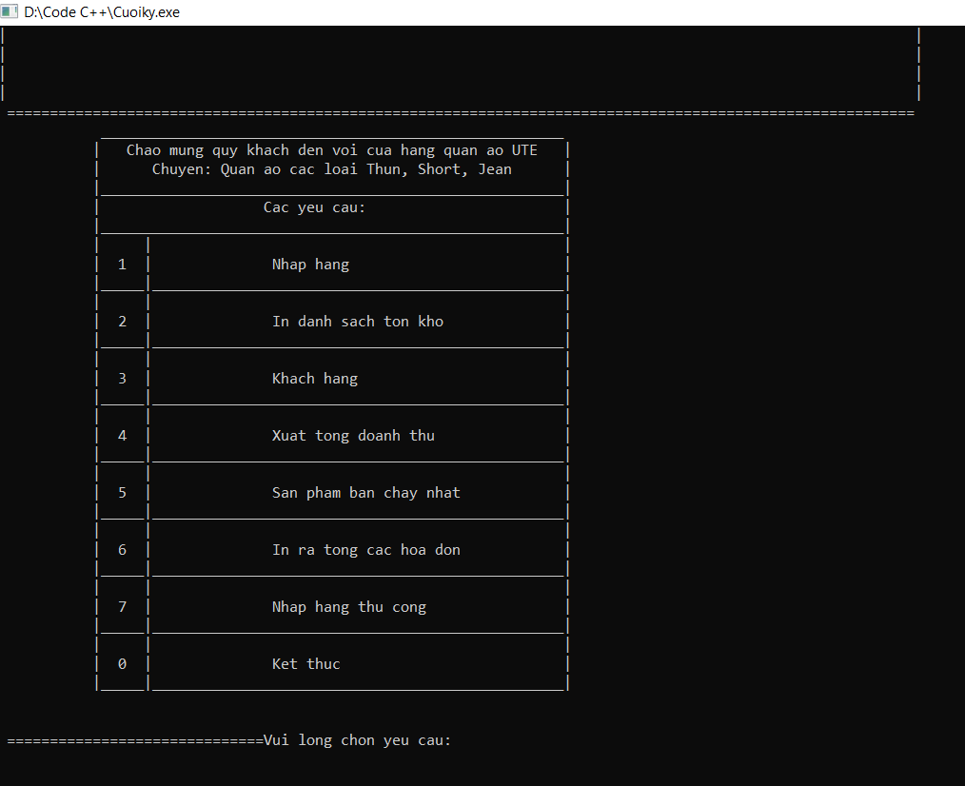
Kết quả demo chương trình

Slide 29
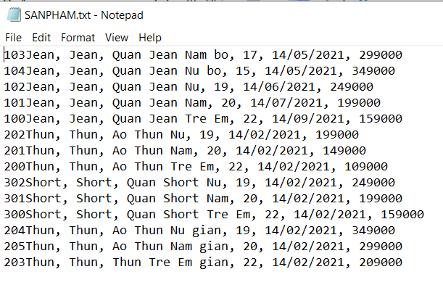
Kết quả demo chương trình

Slide 30
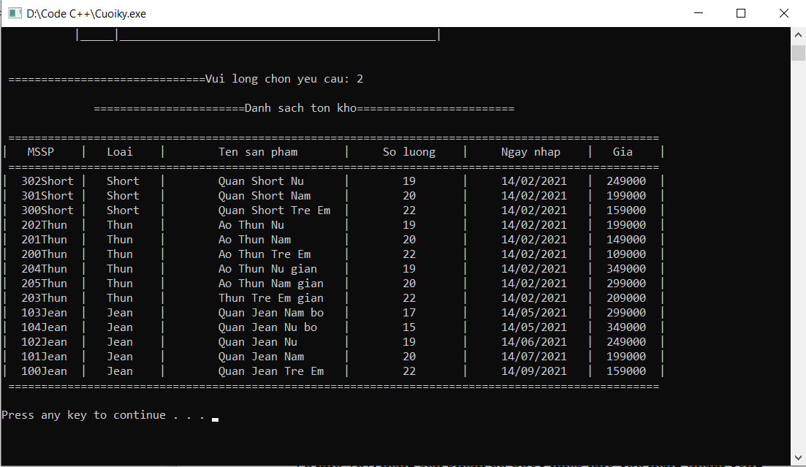
Kết quả demo chương trình

Slide 31
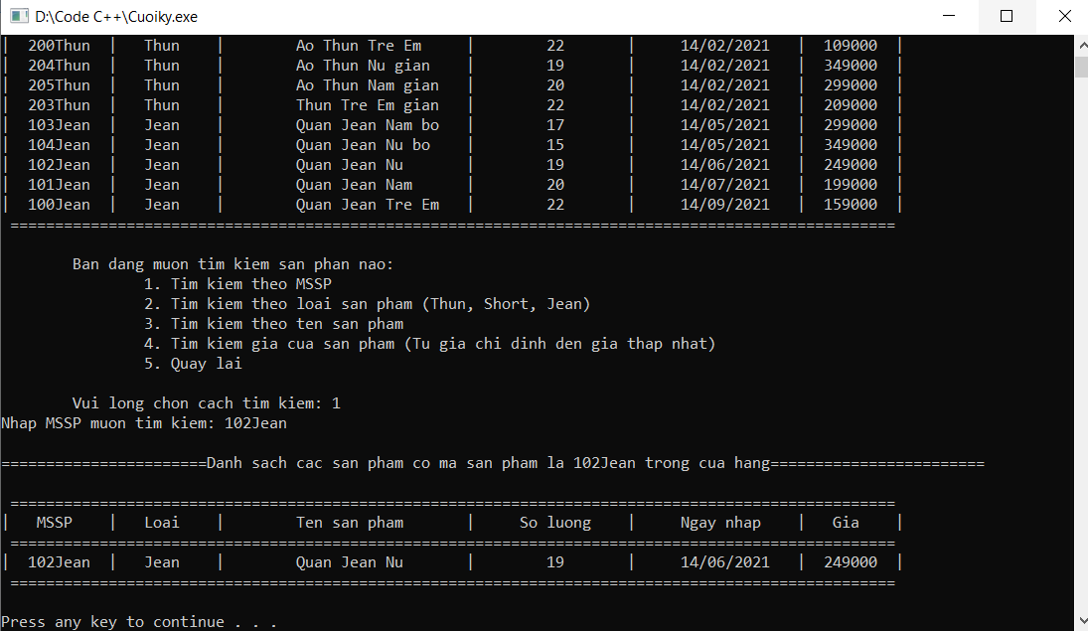
Kết quả demo chương trình

Slide 32
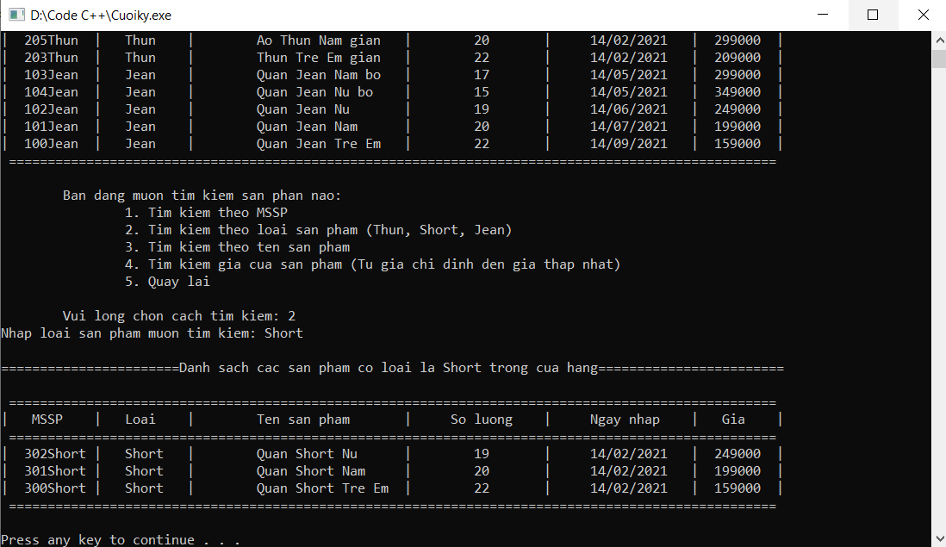
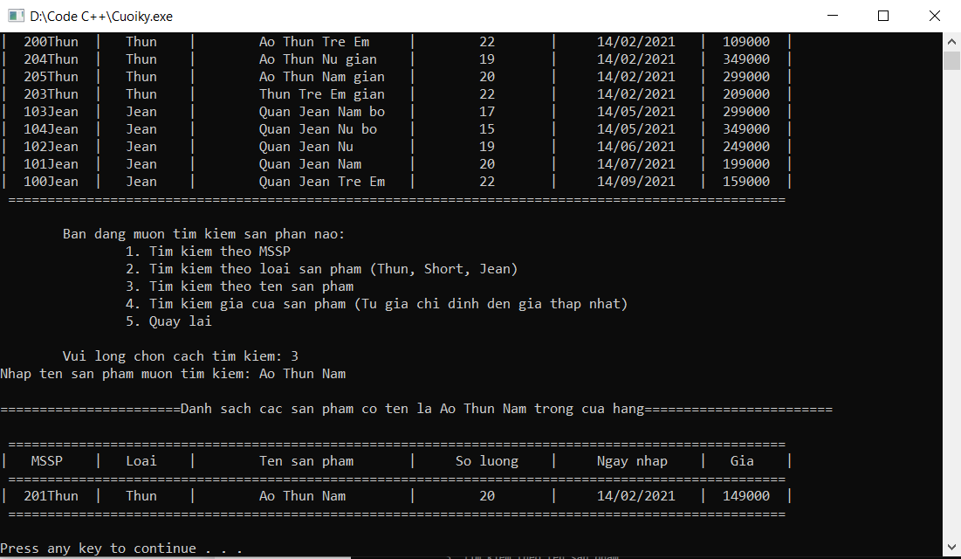
Kết quả demo chương trình

Slide 33
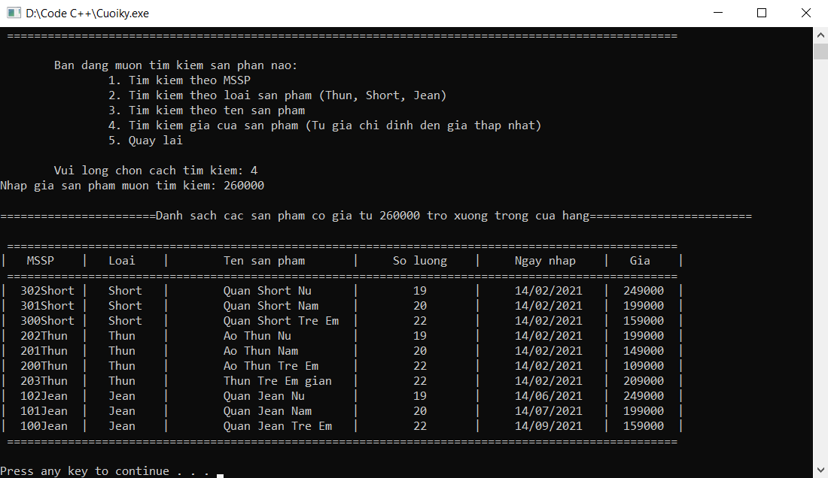
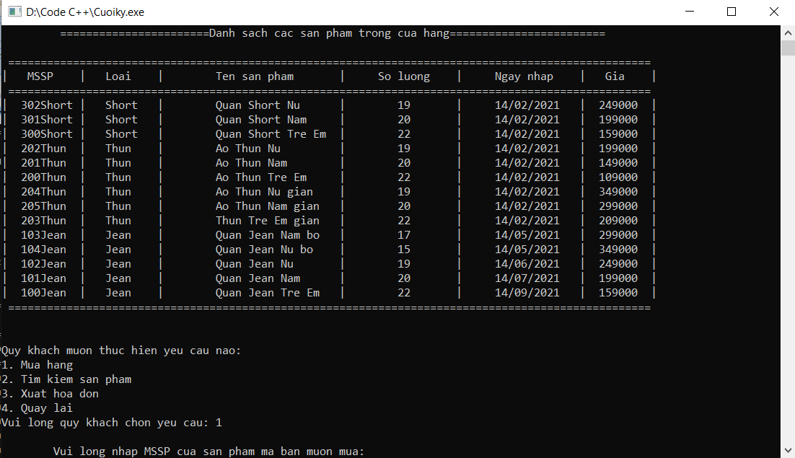
Kết quả demo chương trình

Slide 34
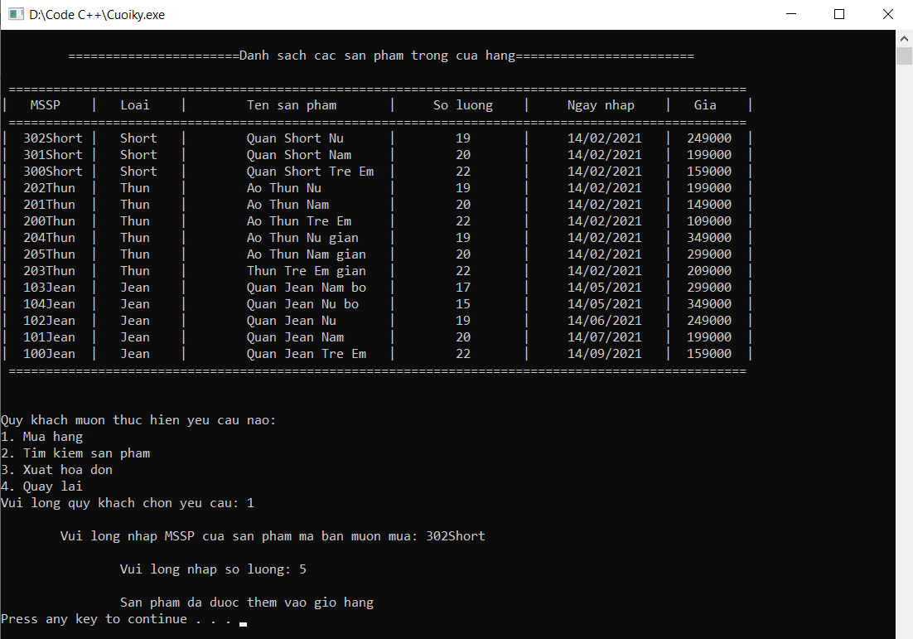
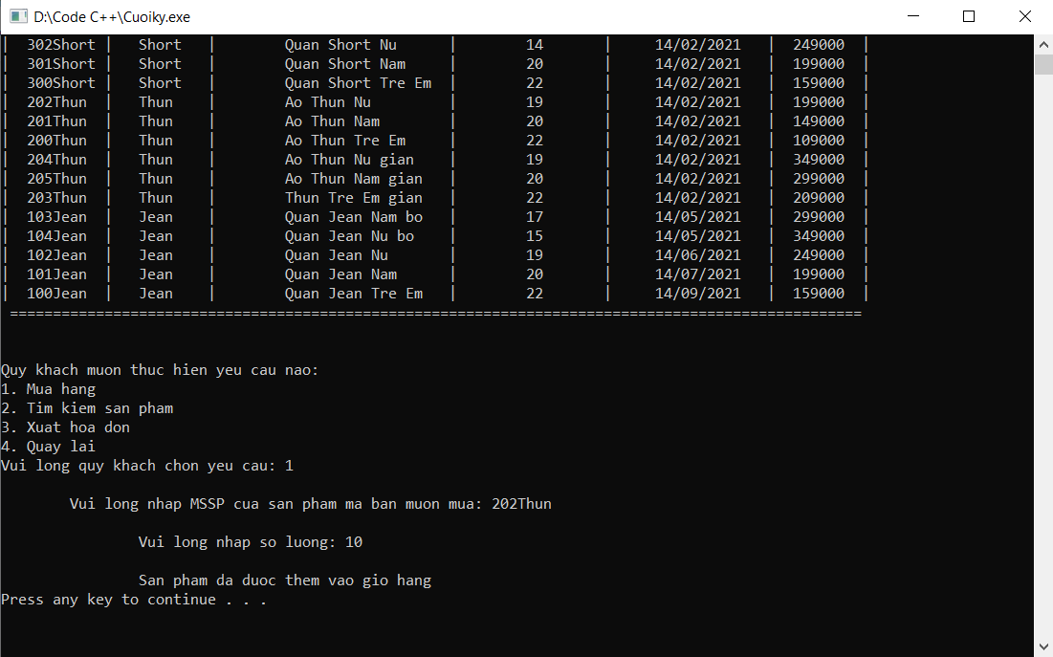
Kết quả demo chương trình

Slide 35
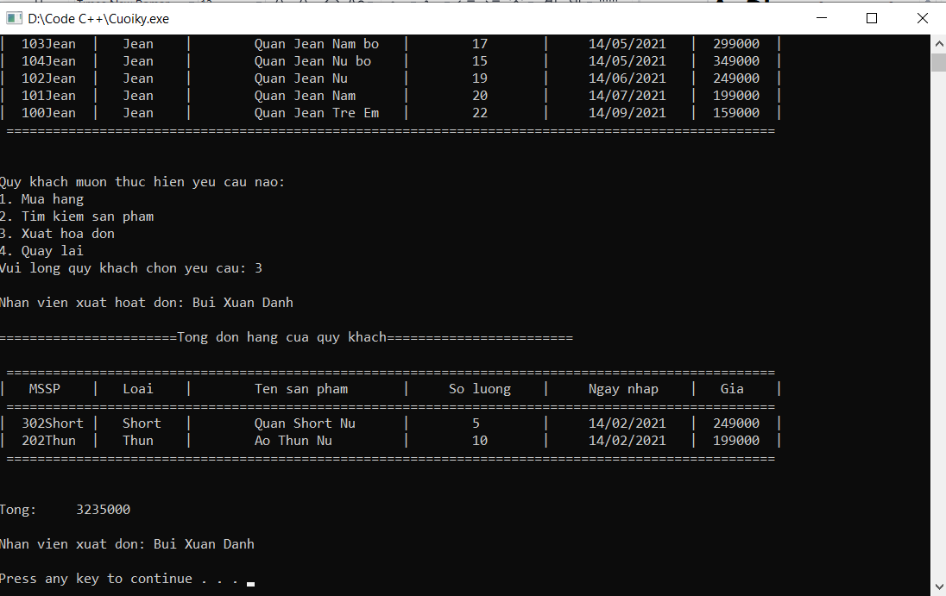

Kết quả demo chương trình

Slide 36
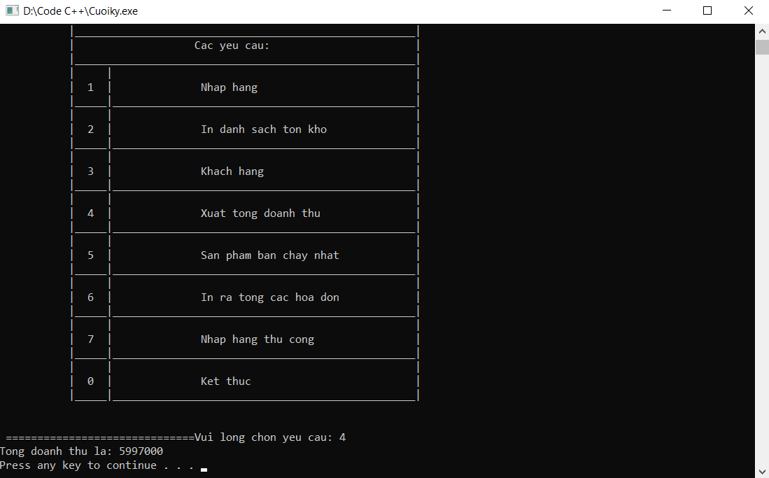
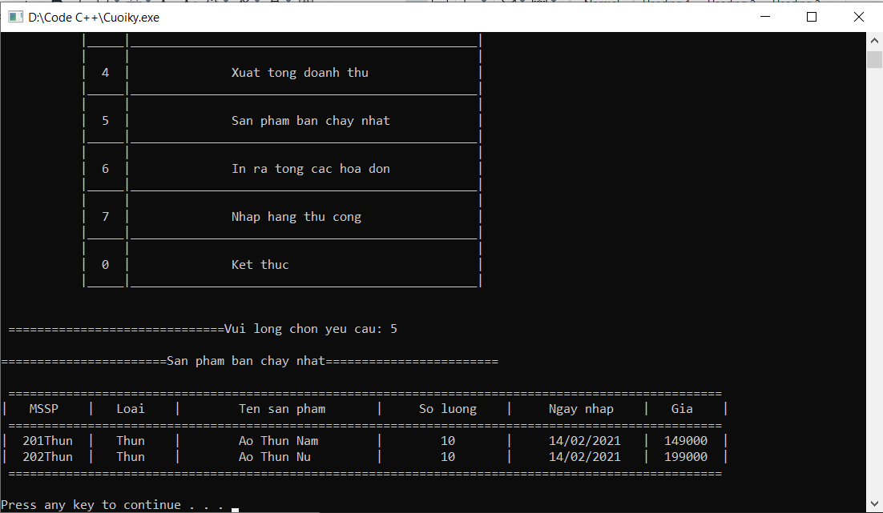
Kết quả demo chương trình

Slide 37
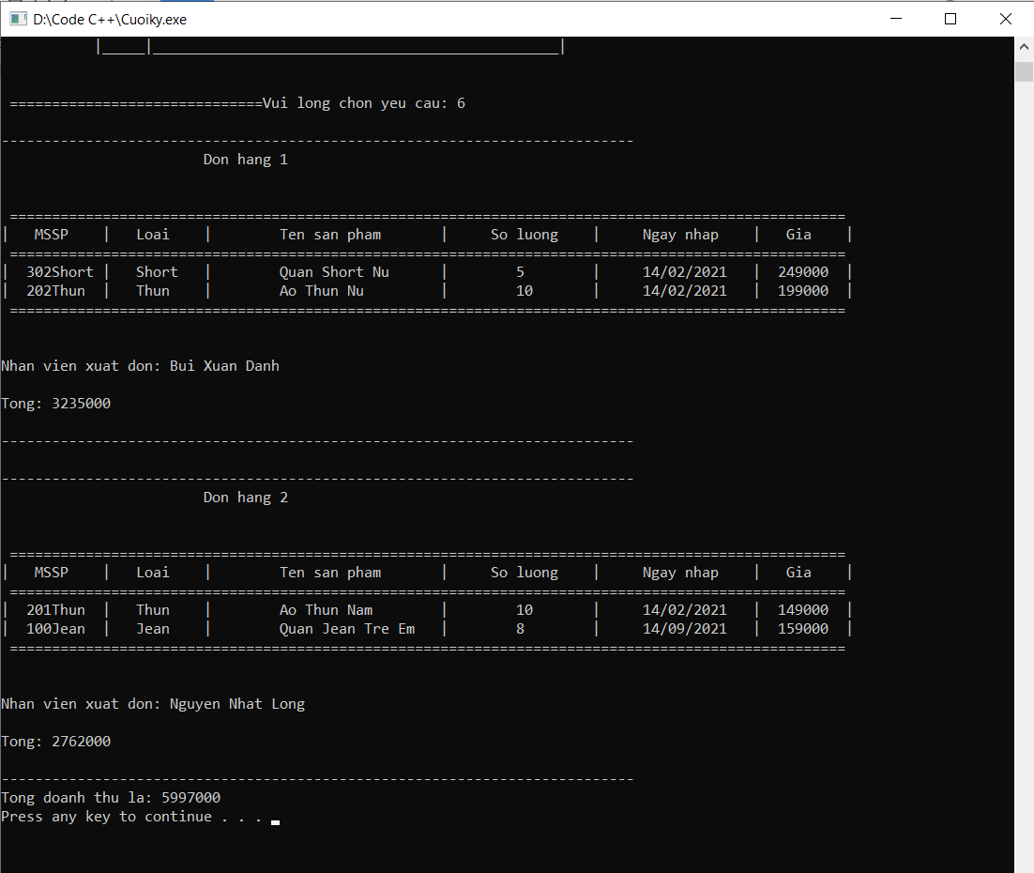
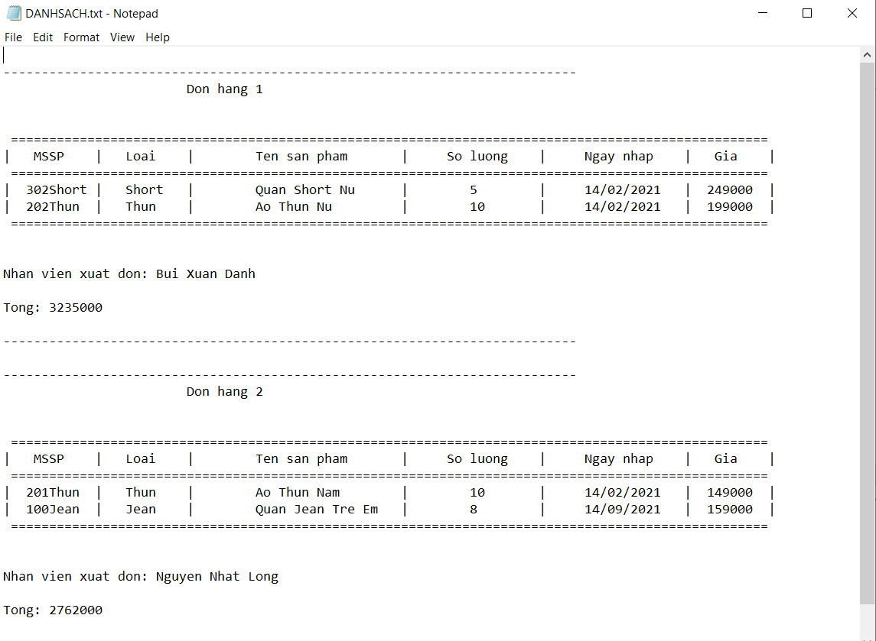
Kết quả demo chương trình

Slide 38
KẾT LUẬN VÀ
HƯỚNG PHÁT TRIỂN

Slide 39
Đánh giá kết quả
- Ưu điểm: Đề tài này dễ dàng thực thi, và cũng dễ dàng có thể áp dụng vào các cửa hàng nhỏ lẽ ở địa phương.
- Nhược điểm: Chỉ áp dụng được cho các cửa hàng nhỏ lẽ, quản lý sản phẩm quy mô nhỏ, giao diện thiết kế chưa có phải chạy trên giao diện Terminal chưa được bắt mắt người xem

Slide 40
Hướng phát triển
Phát triển đề tài này ứng dụng trên các cửa hàng lớn hoặc các chuỗi cửa hàng quy mô lớn
- Thiết kế về giao diện thực thi đẹp hơn thay vì phải chạy trên giao diện Terminal không được bắt mắt

Slide 41


